Slide 1
STAN：用于下一位置推荐的时空注意力网络
小组12

Slide 2


目录
01
02
03
04
任务介绍
模型设计
实验设置
实验结果
· 下一位置推荐
· 现有挑战
· 数据集格式
· 时空关系
在这里输入你的正文阐述与关键词标题相关的具体内容，若字数太多酌情删减文案
在这里输入你的正文阐述与关键词标题相关的具体内容，若字数太多酌情删减文案
在这里输入你的正文阐述与关键词标题相关的具体内容，若字数太多酌情删减文案

Slide 3
任务介绍
01

Slide 4
下一个位置推荐
定义
01
下一个位置推荐是位置服务（LBS）中的核心技术，旨在根据用户的历史行为（如签到记录、移动轨迹）预测其未来可能访问的地点。
02
应用场景
·​​旅行与导航​​：推荐旅行路线中的下一个景点
·​​本地生活服务​​：根据用户实时位置推荐餐厅、咖啡店（如美团、大众点评）
·​​城市与商业分析​​：分析用户移动模式，辅助商业选址（如便利店、充电桩）
​​·社交网络增强​​：结合好友轨迹生成聚会地点建议

Slide 5
现有挑战
非相邻位置和非相邻访问之间的相关性
空间离散化分层网格对空间距离不敏感
忽略了personalized item frequency (PIF)
空间上不相邻且时间上非连续的访问点可能是功能相关的，然而过去的绝大多数模型只考虑空间上处于一个区域且时间上前后邻近的访问点的时空关联。
分层网格划分的空间离散化方法使得模型对空间距离不敏感，不可避免地丢失了空间差信息和不相邻点的关联信息。
没有充分考虑用户访问频率。PIF指的是用户对特定地点的个性化重复访问频率，在推荐时更倾向于用户高频访问的地点。

Slide 6
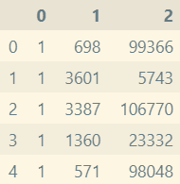
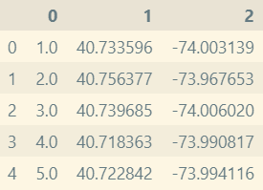
数据集格式
用户历史轨迹
地理位置信息
第一列表示用户ID，第二列表示地点ID，第三列表示时间
一行记录表示用户在 t 时间访问了某地点
第一列表示地点ID，第二列表示纬度，第三列表示经度
使用Haversine公式计算任意两地点间的球面距离

Slide 7




时空关系
用户、地点和时间集合
每个用户的轨迹
$$U=\{u_{1},u_{2},...,u_{U}\}、L=\{l_{1},l_{2},...,l_{L}\}、T=\{t_{1},t_{2},...,t_{T}\}$$
$tra(u_{i})=\{r_{1},r_{2},...,r_{m_{i}}\}$, $r_{k}=(u_{i},l_{k},t_{k})$
轨迹时空关系矩阵
候选时空关系矩阵
$∆_{ij}^{t}$=|$t_{i}−t_{j}$|, $∆_{ij}^{s}=Haversine({GPS}_{i},{GPS}_{j})$
$$∆^{t,s}=\left[\begin{matrix}\begin{matrix}∆_{11}^{t,s} & ∆_{12}^{t,s} \\ ∆_{21}^{t,s} & ∆_{22}^{t,s}\end{matrix} & \begin{matrix}⋯ & ∆_{1n}^{t,s} \\ ⋯ & ∆_{2n}^{t,s}\end{matrix} \\ \begin{matrix}⋮ & ⋮ \\ ∆_{n1}^{t,s} & ∆_{n2}^{t,s}\end{matrix} & \begin{matrix}⋱ & ⋮ \\ ⋯ & ∆_{nn}^{t,s}\end{matrix}\end{matrix}\right]$$
$N_{ij}^{t}=|t_{m+1}−t_{j}|$, $N_{ij}^{s}=Haversine({GPS}_{i},{GPS}_{j})$
$$N^{t,s}=\left[\begin{matrix}\begin{matrix}N_{11}^{t,s} & N_{12}^{t,s} \\ N_{21}^{t,s} & N_{22}^{t,s}\end{matrix} & \begin{matrix}⋯ & N_{1n}^{t,s} \\ ⋯ & N_{2n}^{t,s}\end{matrix} \\ \begin{matrix}⋮ & ⋮ \\ N_{L1}^{t,s} & N_{L2}^{t,s}\end{matrix} & \begin{matrix}⋱ & ⋮ \\ ⋯ & N_{Ln}^{t,s}\end{matrix}\end{matrix}\right]$$

Slide 8
模型设计
02

Slide 9
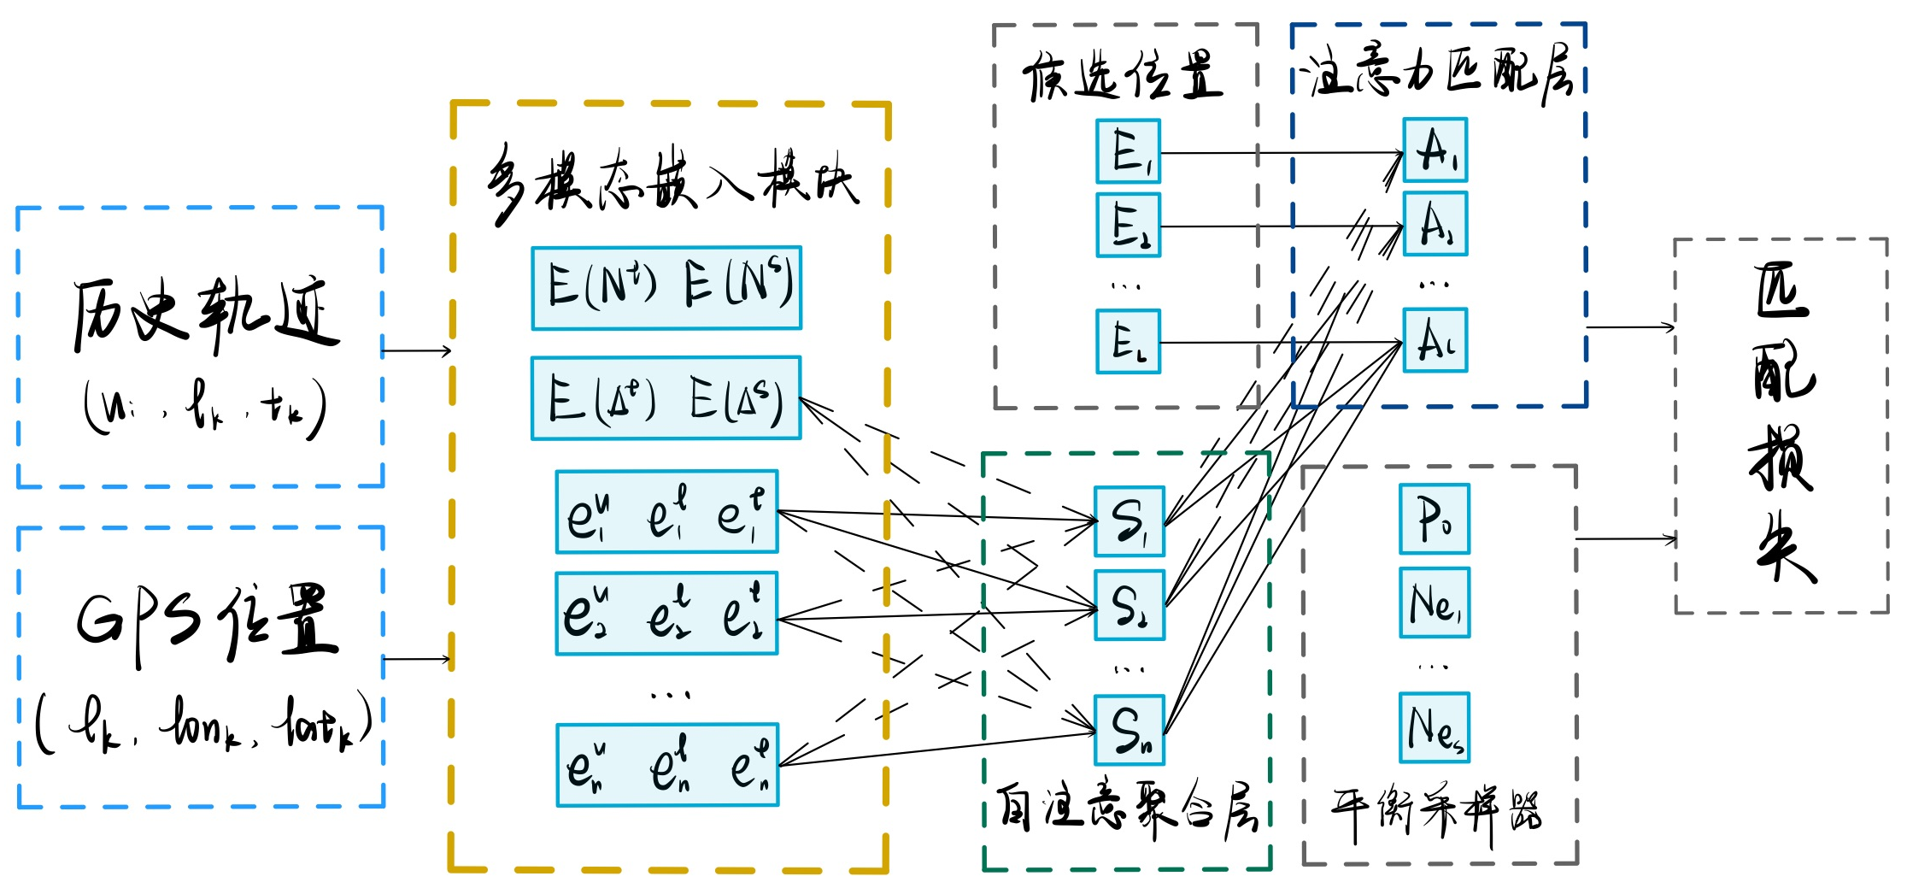
模型设计

Slide 10



01 多模态嵌入模块
Text here
Text here
a. 用户轨迹嵌入层
User Trajectory Embedding Layer
Spatio-Temporal Embedding Layer
b.时空嵌入层
Multimodal Embedding Module
多模态嵌入层用于将用户、位置和时间编码为潜在表示。
单元嵌入层分别用于空间和时间差异的密集表示，以小时和几百米为基本单元。
将嵌入模块合并到其他模块中，将标量转换为密集向量，以减少计算和改进表示。
单元嵌入向量用基本单元反映连续的时空上下文，避免密集维数的稀疏编码。
$$e^{r}=e^{u}+e^{l}+e^{t}$$
$$E(Δ)=Sum(E(Δ^{t}))+Sum(E(Δ^{s}))$$
$$E(u_{i})=[​e^{r_{1}},e^{r_{2}} ​,…,e^{r_{n}} ​]$$
$$E(\text{N})=Sum(E({\text{N}}^{t}))+Sum(E({\text{N}}^{s}))$$
10

Slide 11
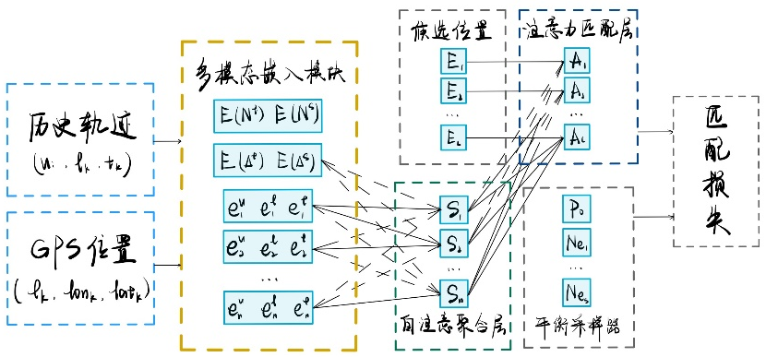

模型架构
注意力匹配层
通过双层注意力架构保留重复访问的权重，避免传统自注意力模型因归一化丢失PIF信息的问题。
$$A(u)=Matching(E(l),S(u),E(N))$$
03
自注意力嵌合层
平衡采样器
02
04
支持非相邻位置和非连续访问的交互，显式建模时空影响，解决了传统RNN的长依赖问题。
提升训练效率，避免普通交叉熵的稀疏梯度问题，实验表明召回率显著提高（5-12%）
$$S(u)=Attention(E(u)W_{Q} ​ ,E(u)W_{K} ​ ,E(u)W_{V} ​ ,E(Δ),M)$$

Slide 12
实验设置
03
在这里输入你的正文阐述与关键词标题相关的具体内容

Slide 13
基线模型
MPL（多层感知机）
02
LSTM_Model（长短时记忆网络）
01
结构：LSTM层 + 全连接层，取最后一个有效时间步的隐藏状态进行预测。
特点：捕捉序列长期依赖，支持变长轨迹（通过 traj_len 参数）。
结构：2层全连接网络，输入层将轨迹展平为 max_len*3 的特征向量（假设轨迹有位置+时间等3个特征），通过ReLU激活后输出预测。
特点：忽略时序关系，将轨迹视为扁平特征；适合简单场景。
03
CNN_Model（卷积网络）
04
SimpleAttn（简单注意力模型）
结构：1D卷积层 + 自适应最大池化，提取局部时序模式后全连接。
特点：通过卷积核捕捉局部时序特征，池化保留显著特征。
结构：位置嵌入 + 多头自注意力（单头） + 全连接。
特点：通过注意力机制建模位置间全局关系，适合捕捉关键位置。
06
MarkovChain（马尔可夫链）
05
RNN_Model（普通循环网络）
结构：参数化转移矩阵，直接通过前一个位置预测下一个位置。
特点：一阶马尔可夫假设（无历史记忆），仅依赖当前状态。
结构：RNN层 + 全连接层，类似LSTM但无门控机制。
特点：基础序列模型，计算量小但可能梯度消失。

Slide 14
评价指标设计
多级Top-K准确率
Top-1 Accuracy
· 预测概率最高的位置是否正确
· 严格指标，反映模型精准预测能力（适合必须精确匹配的场景）
Top-5/10/20 Accuracy
· 真实标签是否在前5/10/20个预测位置中
· 宽松指标，反映模型召回能力（适合推荐系统等允许候选列表的场景）

Slide 15
实验结果
04
在这里输入你的正文阐述与关键词标题相关的具体内容

Slide 16
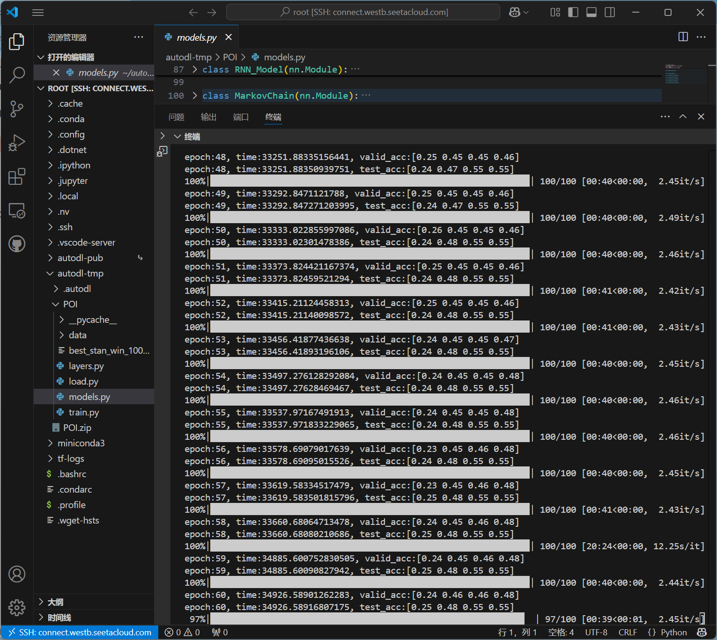
实验平台及配置
Autodl
4090
16

Slide 17
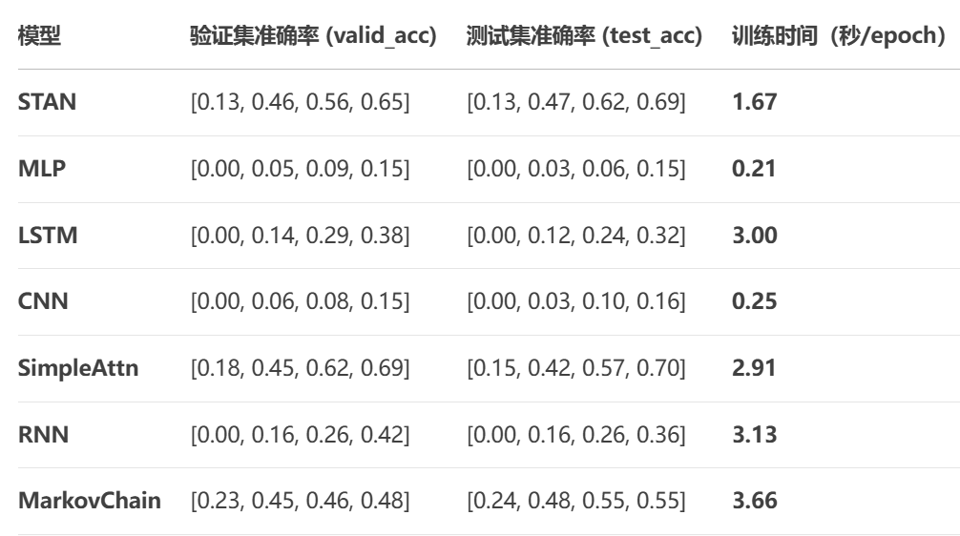
运行结果
17

Slide 18
感谢观看
Thank you for
watching.
www.islide.cc
Speaker name and title

